Slide 1



Mišraus mokymosi kursas
„Įtraukiojo užimtumo skatinimas diegiant atviras inovacijas GLAM sektoriuje“
1 modulis: Skaitmeninis GLAM sektorius
3 užsiėmimas: Naršymas internete
Parengė:
SYNTHESIS Center for Research and Education
Šį projektą Nr. 2022-1-AT01-KA220-ADU-00008513 finansavo Europos Sąjunga. Tačiau išreiškiamas požiūris ar nuomonė yra tik autoriaus (-ių) ir nebūtinai atspindi Europos Sąjungos ar OeAD-GmbH požiūrį ir nuomonę. Nei Europos Sąjunga, nei pagalbą teikianti institucija negali būti laikoma už juos atsakinga.

Slide 2

Užsiėmimo tikslai:
Mokymosi rezultatai:
Suprasti, ką reiškia naršyti internete ir kaip tai svarbu GLAM specialistams.
Išnagrinėti skirtingus naršymo internete būdus.
Susipažinti su naudotojui patogiais naršymo internete būdais, kurie yra svarbūs GLAM sektoriui.
Baigę šį užsiėmimą, besimokantieji turėtų gebėti:
Paaiškinti kas yra naršymas internete.
Naršyti internete atliekant įvairias užduotis.
Išskirti naudotojui patogius naršymo internete būdus, susijusius su kasdienėmis užduotimis dirbant GLAM sektoriuje.
Notes:
Šio užsiėmimo tikslai:
Suprasti, ką reiškia naršyti internete ir kaip tai svarbu GLAM specialistams.
Išnagrinėti skirtingus naršymo internete būdus.
Susipažinti su naudotojui patogiais naršymo internete būdais, kurie yra svarbūs GLAM sektoriui.
Baigę šį užsiėmimą, besimokantieji turėtų gebėti:
Paaiškinti kas yra naršymas internete.
Naršyti internete atliekant įvairias užduotis.
Išskirti naudotojui patogius naršymo internete būdus, susijusius su kasdienėmis užduotimis dirbant GLAM sektoriuje.

Slide 3

Naršymas internete

Slide 4

Kas yra naršymas interneto svetainėje?
Internetinė arba svetainės navigacija - tai spragtelėjimas pelyte ir naršymas internete esančiuose šaltiniuose, pvz., įvairiose svetainėse. Internete galima rasti ne tik tinklalapių, bet ir kitokio turinio, pavyzdžiui, vaizdo įrašų, muzikos ir nuotraukų.
Notes:
Internetinė arba svetainės navigacija - tai spragtelėjimas pelyte ir naršymas internete esančiuose šaltiniuose, pvz., įvairiose svetainėse. Internete galima rasti ne tik tinklalapių, bet ir kitokio turinio, pavyzdžiui, vaizdo įrašų, muzikos ir nuotraukų.
Naujokams naršymas internete gali būti labai sudėtingas, tačiau naudodamiesi keliais pagrindiniais patarimais ir gudrybėmis galite nesunkiai rasti reikiamą informaciją ir maksimaliai išnaudoti savo patirtį internete.

Slide 5

Naršymo internete pavyzdžiai
Keli naršymo internete pavyzdžiai:
moksliniai tyrimai ir švietimas: mokymasis internetu, akademiniai žurnalai, laikraščiai, podcast‘ai
apsipirkimas internetu: e. prekyba tokiose platformose kaip "Amazon", "eBay" ir "Aliexpress„
naujienų portalai ir aktualūs įvykiai: muzika, tokios svetainės kaip CNN, BBC, Reuters, socialinių tinklų platformos.
Notes:
Keli naršymo internete pavyzdžiai:
moksliniai tyrimai ir švietimas: mokymasis internetu, akademiniai žurnalai, laikraščiai, podcast‘ai
apsipirkimas internetu: e. prekyba tokiose platformose kaip "Amazon", "eBay" ir "Aliexpress„
naujienų portalai ir aktualūs įvykiai: muzika, tokios svetainės kaip CNN, BBC, Reuters, socialinių tinklų platformos.

Slide 6
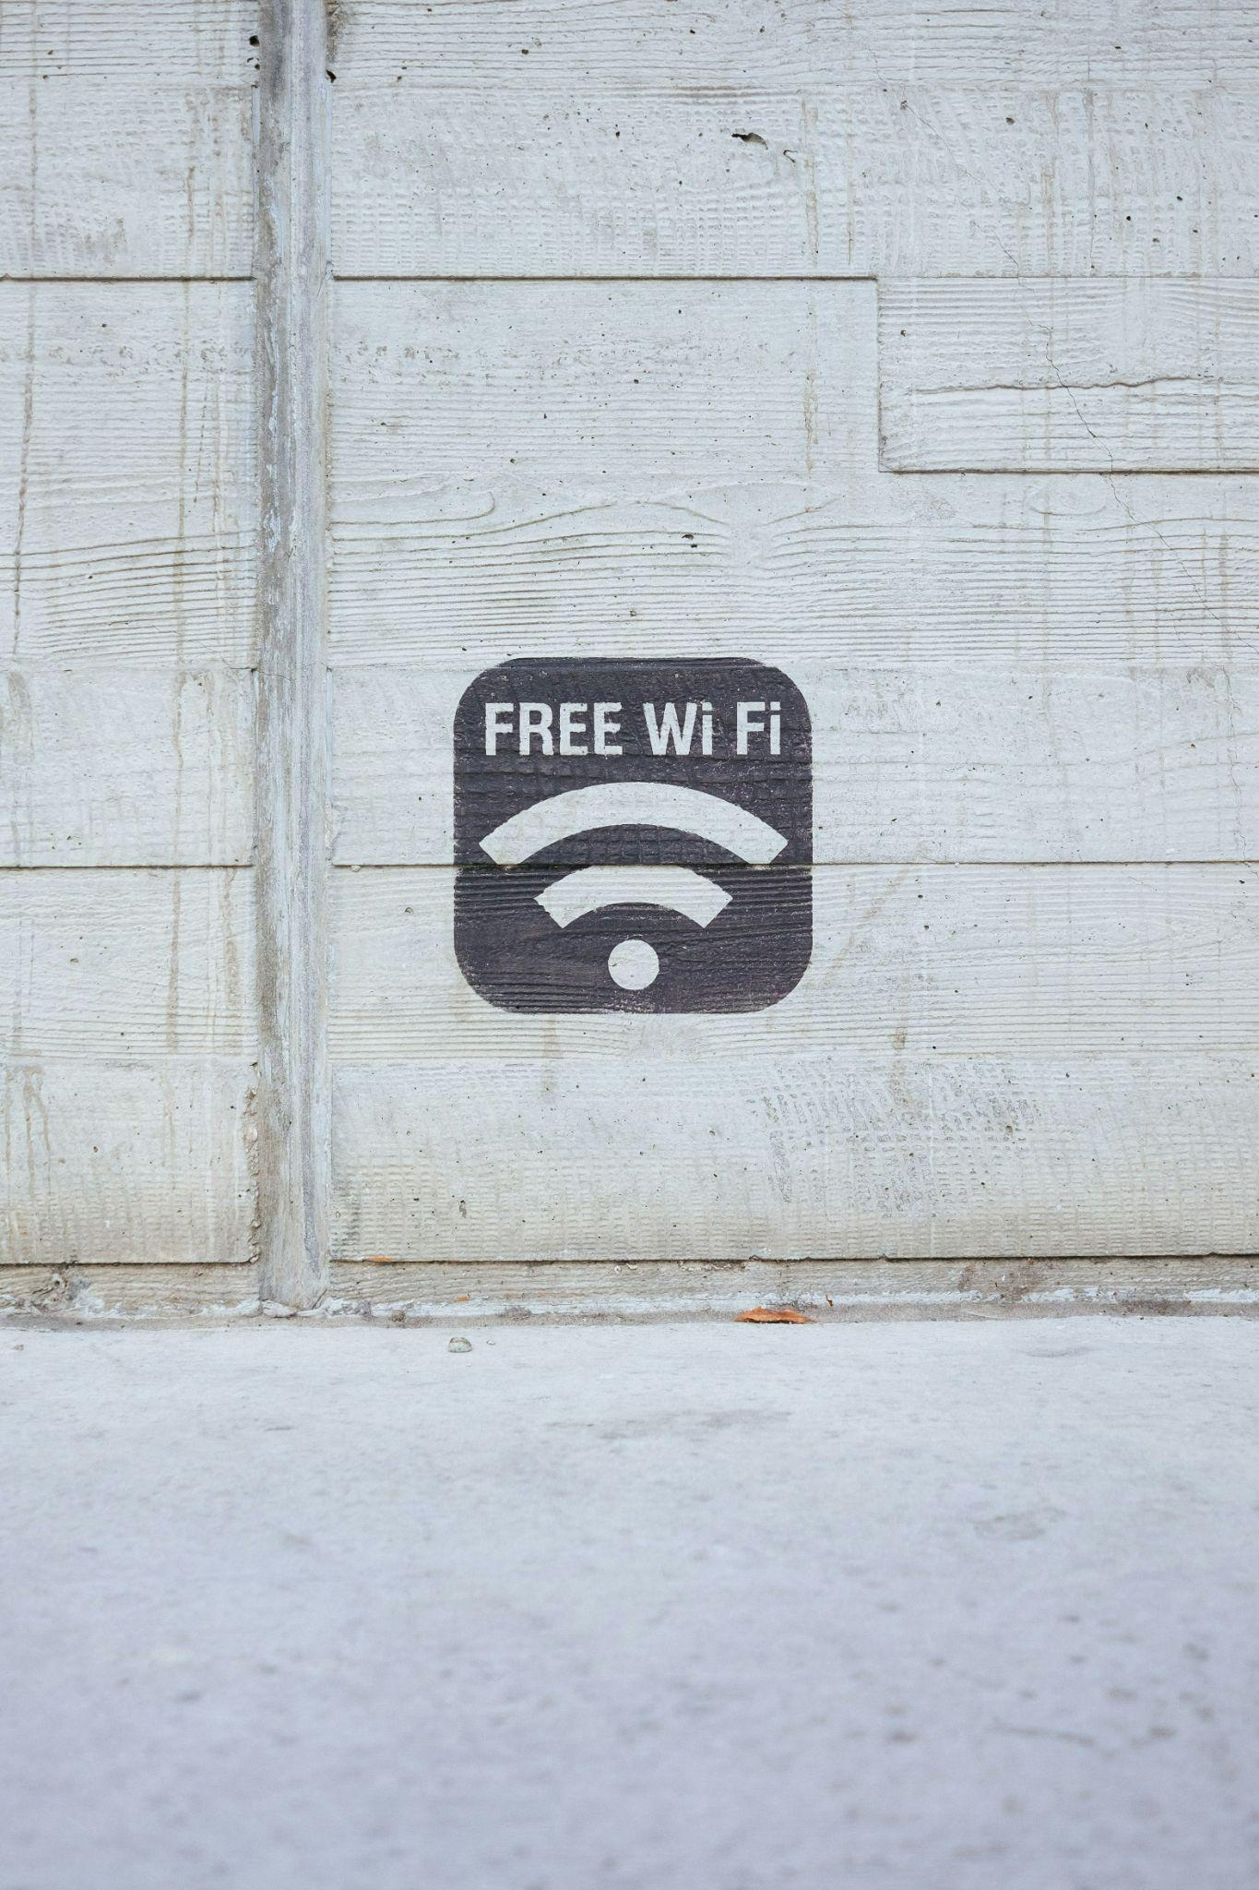
Prisijungimas prie interneto

Slide 7
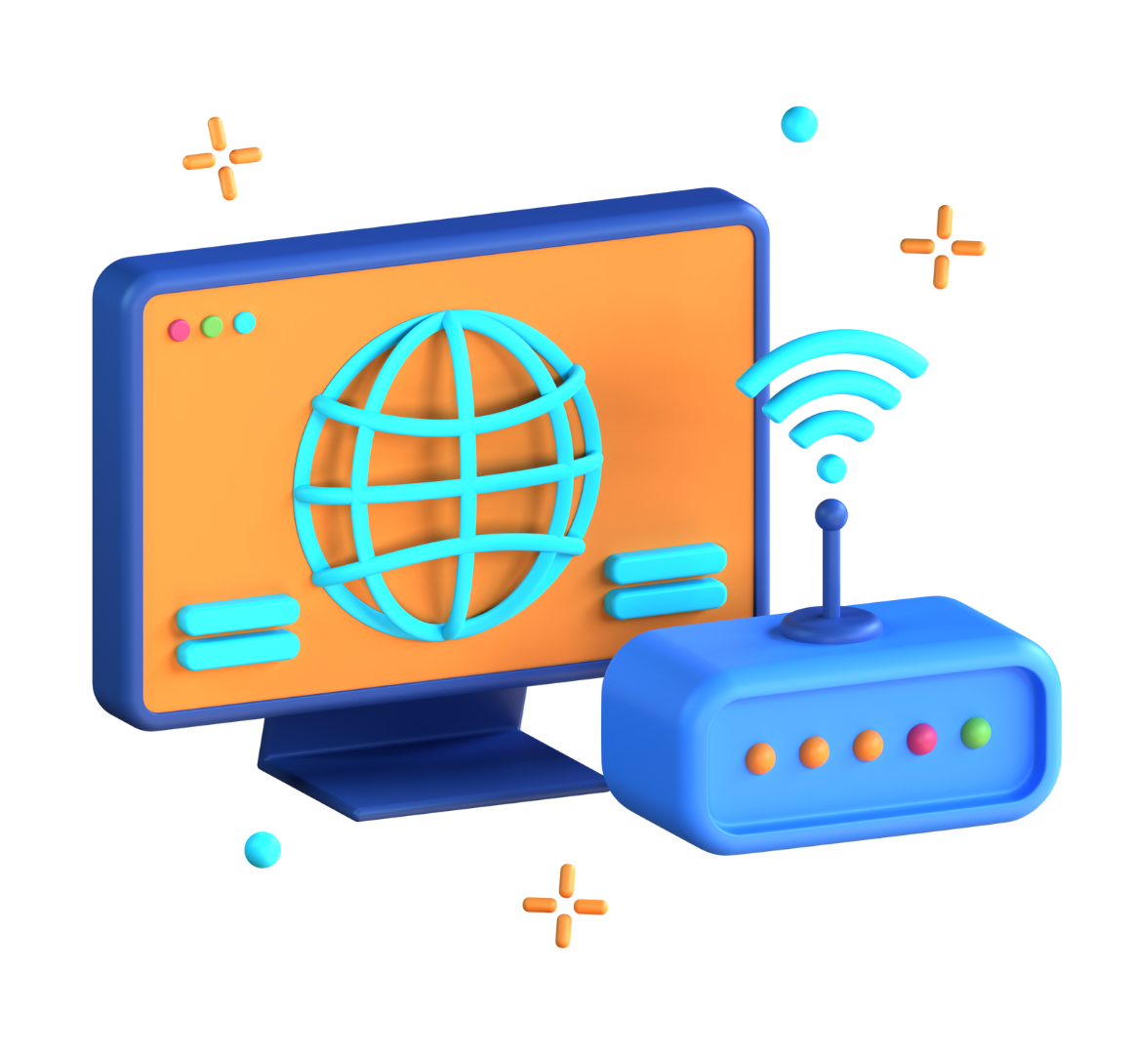
Prisijungimas prie interneto
Prisijungimas prie interneto yra pirmas žingsnis norint juo naudotis. Priklausomai nuo naudojamo įrenginio tipo, tai galite padaryti naudodami laidinį arba belaidį ryšį. Naudodami integruotas belaidžio ryšio galimybes, prie interneto jungiatės nenaudodami papildomos įrangos ar laidų.
Notes:
Prisijungimas prie interneto yra pirmas žingsnis norint juo naudotis. Priklausomai nuo naudojamo įrenginio tipo, tai galite padaryti naudodami laidinį arba belaidį ryšį. Naudodami integruotas belaidžio ryšio galimybes, prie interneto jungiatės nenaudodami papildomos įrangos ar laidų.

Slide 8
Prisijungimas prie interneto
Prisijungus prie interneto, norimai informacijai gauti reikės naudoti interneto naršyklę. Programinė įranga, leidžianti peržiūrėti tinklalapius, vadinama žiniatinklio naršykle.
Plačiausiai naudojamos šios interneto naršyklės: "Microsoft Edge", "Apple Safari", "Mozilla Firefox" ir "Google Chrome".
Notes:
Prisijungus prie interneto, norimai informacijai gauti reikės naudoti interneto naršyklę. Programinė įranga, leidžianti peržiūrėti tinklalapius, vadinama žiniatinklio naršykle.
Plačiausiai naudojamos šios interneto naršyklės: "Microsoft Edge", "Apple Safari", "Mozilla Firefox" ir "Google Chrome".
Prieš nuspręsdami, kuri iš jų geriausiai atitinka jūsų poreikius, galite išbandyti kelias skirtingas naršykles, nes kiekviena iš jų siūlo unikalų savybių ir funkcijų rinkinį.

Slide 9

Kaip naudotis internetu

Slide 10
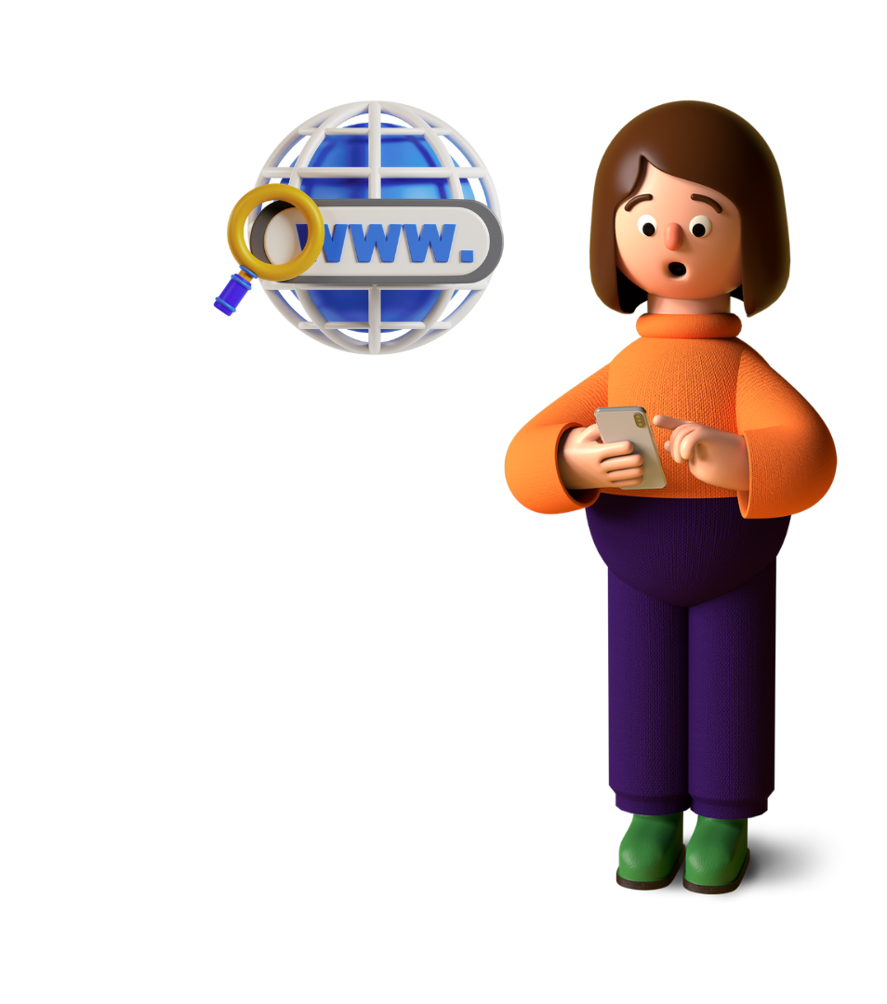
Kaip naudotis internetu?
Internetu galima naudotis trimis būdais:
Įvedus interneto adresą (URL)
Naudojant nuorodas
Ieškoti svetainių naudojant paieškos sistemą.
Notes:
Naudotojai gali pasiekti ir dalytis informacija iš viso pasaulio per internetą - didžiulį sujungtų kompiuterių ir serverių tinklą. Internetu galima naudotis trimis būdais:
Įvedus interneto adresą (URL)
Naudojant nuorodas
Ieškoti svetainių naudojant paieškos sistemą.

Slide 11

Notes:
Peržiūrėkite vaizdo įrašą.

Slide 12

Internetiniai puslapiai ir svetainės

Slide 13
Kas yra URL?
Gebėjimas naršyti įvairiuose tinklalapiuose yra vienas svarbiausių įgūdžių, kuriuos reikia įgyti naudojantis internetu.
URL reiškia Uniform Resource Locator. URL, arba interneto adresas, yra interneto svetainės adresas internete. Kaip ir gatvės adresas, interneto adresas yra būdas rasti norimą svetainę.
Notes:
Gebėjimas naršyti įvairiuose tinklalapiuose yra vienas svarbiausių įgūdžių, kuriuos reikia įgyti naudojantis internetu.
URL reiškia Uniform Resource Locator. URL, arba interneto adresas, yra interneto svetainės adresas internete. Kaip ir gatvės adresas, interneto adresas yra būdas rasti norimą svetainę.

Slide 14
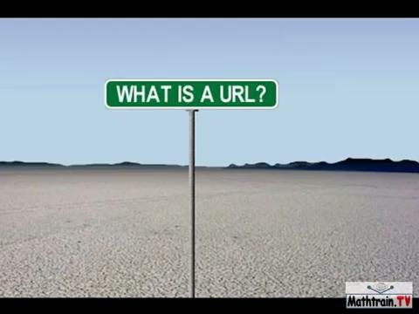
Kas yra URL?
Notes:
Peržiūrėkite vaizdo įrašą.

Slide 15

Kas yra nuoroda?
Paprastai nuoroda yra tekstas arba paveikslėlis, kurį spustelėjus nukreipiama į kitą failą arba puslapį toje pačioje svetainėje arba kitose svetainėse.
Kaip nustatyti, kuriame tekste ar paveikslėlyje yra nuoroda? Uždėjus rodyklę ant teksto, ši tampa rodančia ranka.
Notes:
Paprastai nuoroda yra tekstas arba paveikslėlis, kurį spustelėjus nukreipiama į kitą failą arba puslapį toje pačioje svetainėje arba kitose svetainėse.
Kaip nustatyti, kuriame tekste ar paveikslėlyje yra nuoroda? Uždėjus rodyklę ant teksto, ši tampa rodančia ranka.

Slide 16

Interneto svetainė
Tinklalapis ir svetainė nėra tas pats. Svetainę sudaro tinklalapių rinkinys.
Pavyzdžiui, Bostono viešosios bibliotekos interneto svetainė yra adresu www.bpl.org ir ją sudaro šimtai tinklalapių.
Notes:
Tinklalapis ir svetainė nėra tas pats. Svetainę sudaro tinklalapių rinkinys.Pavyzdžiui, Bostono viešosios bibliotekos interneto svetainė yra adresu www.bpl.org ir ją sudaro šimtai tinklalapių.

Slide 17

Patogus ir pritaikytas naršymas internete

Slide 18
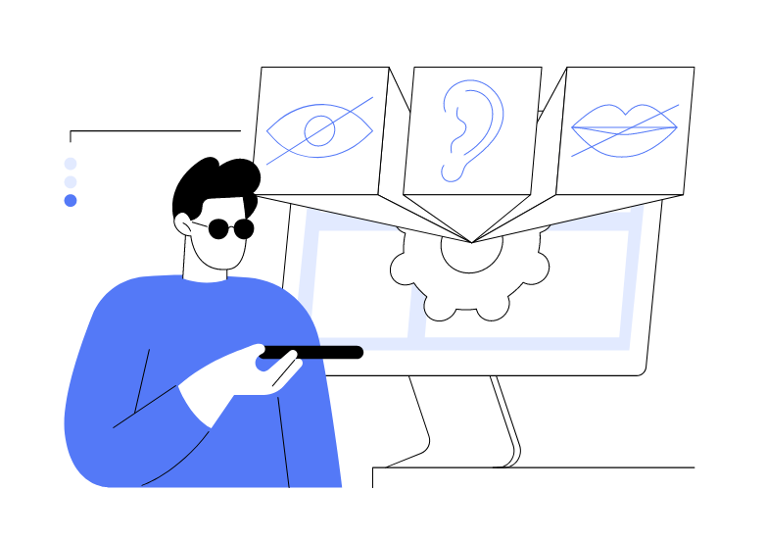
Interneto prieinamumas
Interneto prieinamumas - tai lygių galimybių suteikimas žmonėms su negalia.
Pavyzdžiui, klausos negalią turintis asmuo galėtų rinkti tekstą naudodamasis burnos lazdele, klausos negalią turintis asmuo galėtų žiūrėti vaizdo įrašus su titrais, o regos negalią turintis asmuo galėtų skaityti tekstą ekrane naudodamasis ekrano skaitytuvais.
Notes:
Interneto prieinamumas - tai lygių galimybių suteikimas žmonėms su negalia.
Pavyzdžiui, klausos negalią turintis asmuo galėtų rinkti tekstą naudodamasis burnos lazdele, klausos negalią turintis asmuo galėtų žiūrėti vaizdo įrašus su titrais, o regos negalią turintis asmuo galėtų skaityti tekstą ekrane naudodamasis ekrano skaitytuvais.

Slide 19
Turinio internete prieinamumo gairės
WCAG 2.0 - tai turinio internete prieinamumo gairės, kurias paskelbė Pasaulinio žiniatinklio konsorciumo (W3C) interneto prieinamumo iniciatyva (WAI).
Turinio internete prieinamumo gairėse (WCAG) 2.0 pateikiamos rekomendacijos, kaip padaryti turinį internete prieinamesnį.
Notes:
WCAG 2.0 - tai turinio internete prieinamumo gairės, kurias paskelbė Pasaulinio žiniatinklio konsorciumo (W3C) interneto prieinamumo iniciatyva (WAI).
Turinio internete prieinamumo gairėse (WCAG) 2.0 pateikiamos rekomendacijos, kaip padaryti turinį internete prieinamesnį.

Slide 20

Interneto prieinamumas
Notes:
Peržiūrėkite vaizdo įrašą.

Slide 21
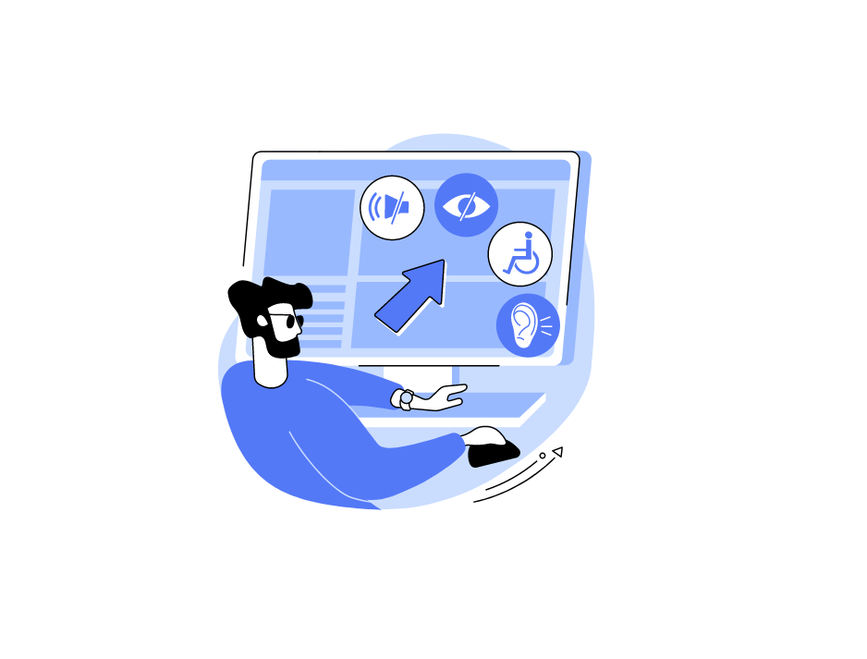

Būtini elementai patogiam naršymui internete
lengvumas
grafika
paprastumas
nuoseklumas.
Notes:
Būtini elementai patogiam naršymui internete: Lengvumas, grafika, Paprastumas, Nuoseklumas.

Slide 22
Lengvumas
Siekiama, kad naršymas naudotojui būtų lengvas. Norint tai padaryti, labai svarbu išdėstyti turinį taip, kad jis atitiktų veiksmus, kuriuos naudotojai greičiausiai atliks. Dėl to jiems bus lengviau rasti tai, ko jiems reikia.
Notes:
Lengvumas
Siekiama, kad naršymas naudotojui būtų lengvas. Norint tai padaryti, labai svarbu išdėstyti turinį taip, kad jis atitiktų veiksmus, kuriuos naudotojai greičiausiai atliks. Dėl to jiems bus lengviau rasti tai, ko jiems reikia.

Slide 23
Grafika
Siekiant sumažinti informacijos, kurią naudotojai turi įsiminti, kiekį, labai svarbu, kad turimos parinktys ir veiksmai būtų akivaizdūs. Kad naudotojai galėtų greitai ir lengvai rasti tai, ko jiems reikia, naršymas turėtų būti lengvai prieinamas visada, o ne tik tada, kai tikimasi, kad jo prireiks.
Notes:
Grafika
Siekiant sumažinti informacijos, kurią naudotojai turi įsiminti, kiekį, labai svarbu, kad turimos parinktys ir veiksmai būtų akivaizdūs. Kad naudotojai galėtų greitai ir lengvai rasti tai, ko jiems reikia, naršymas turėtų būti lengvai prieinamas visada, o ne tik tada, kai tikimasi, kad jo prireiks.

Slide 24
Paprastumas
Vartotojai turėtų galėti greitai ir lengvai pereiti iš vienos vietos į kitą. Jie turėtų veikti be papildomų nurodymų. Tai puikiai iliustruoja iš karto atpažįstama ikonografija, pavyzdžiui, pirkinių krepšelis, nes naudotojai žino, kad paspaudę ant jo galės pirkti.
Notes:
Paprastumas
Vartotojai turėtų galėti greitai ir lengvai pereiti iš vienos vietos į kitą. Jie turėtų veikti be papildomų nurodymų. Tai puikiai iliustruoja iš karto atpažįstama ikonografija, pavyzdžiui, pirkinių krepšelis, nes naudotojai žino, kad paspaudę ant jo galės pirkti.

Slide 25
Nuoseklumas
Kad naudotojams būtų lengviau rasti tai, ko jiems reikia, naršymo elementai turėtų būti nuosekliai išdėstyti. Vartotojai labiau linkę naudotis interneto svetainėmis, kai jos yra nuoseklios.
Notes:
Kad naudotojams būtų lengviau rasti tai, ko jiems reikia, naršymo elementai turėtų būti nuosekliai išdėstyti. Vartotojai labiau linkę naudotis interneto svetainėmis, kai jos yra nuoseklios.

Slide 26
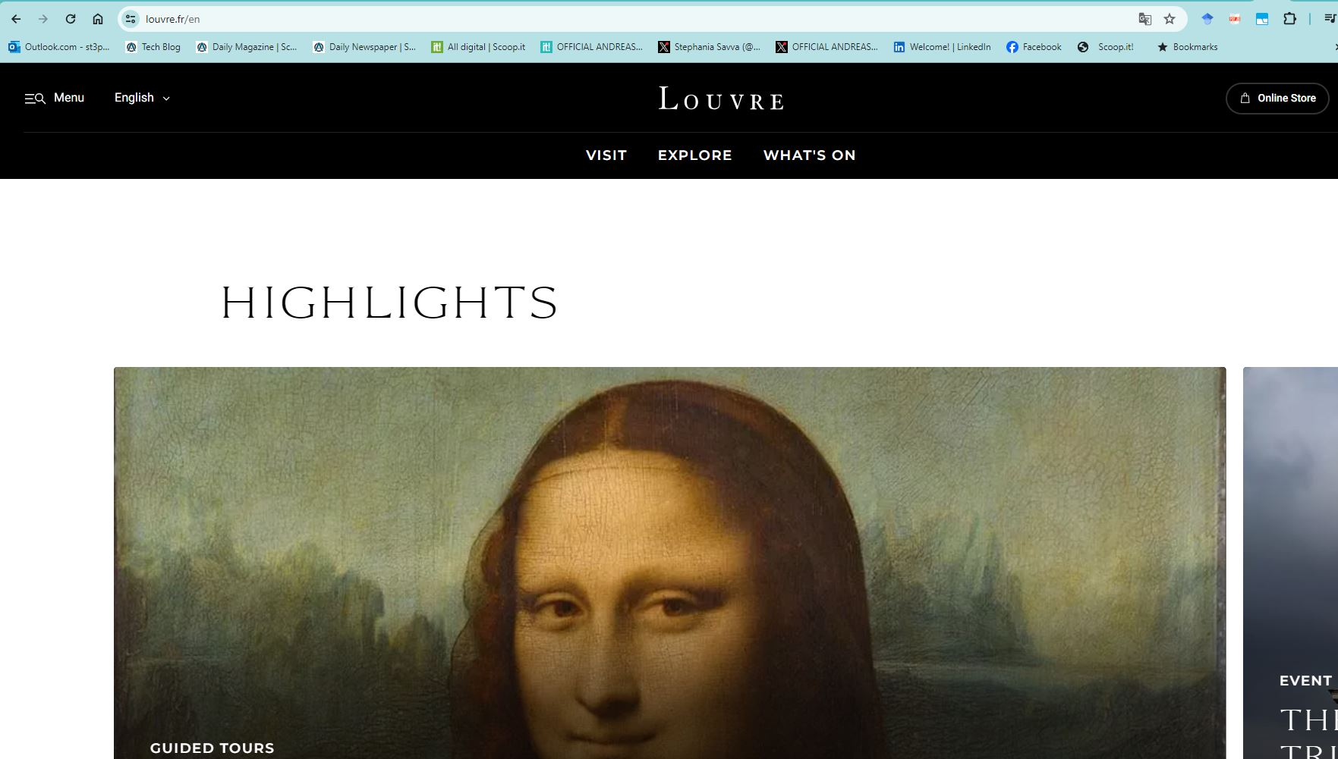
Naršymas internete GLAM sektoriuje

Slide 27
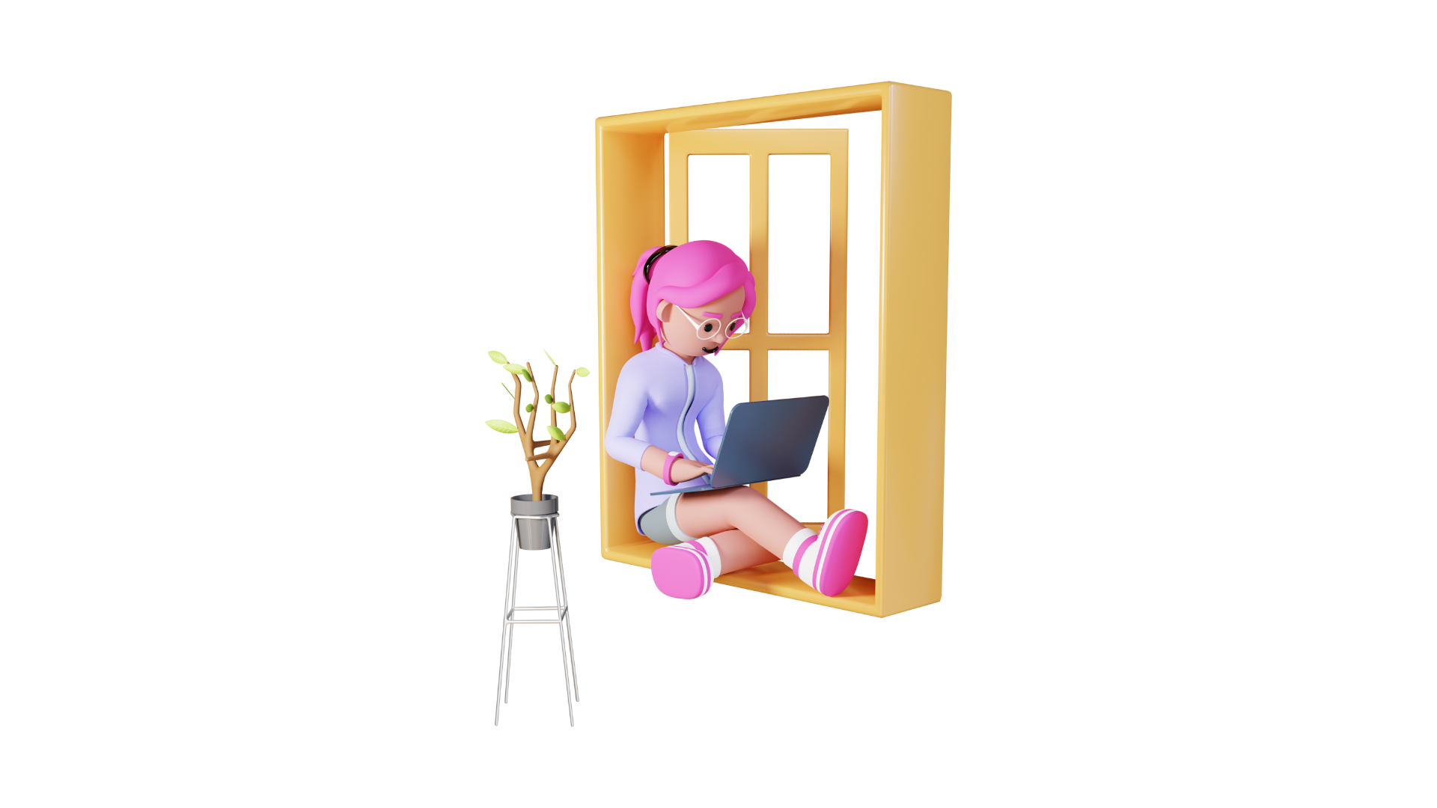
Kokios naršymo galimybės internete labiausiai domina GLAM institucijas?
Jos gali būti skirtos darbui su:
Skaitmeniniais archyvais, meno kūriniais ir vaizdais
Skaitmeninėmis parodomis
Skaitmeniniu istorijų pasakojimu
Virtualiomis parodomis
Socialinių tinklų turiniu
GLAM institucijų interneto svetainėmis
Duomenų saugojimu - debesų platformose
Notes:
Kokios naršymo galimybės internete labiausiai domina GLAM institucijas?
Jos gali būti skirtos darbui su:
Skaitmeniniais archyvais, meno kūriniais ir vaizdais
Skaitmeninėmis parodomis
Skaitmeniniu istorijų pasakojimu
Virtualiomis parodomis
Socialinių tinklų turiniu
GLAM institucijų interneto svetainėmis
Duomenų saugojimu - debesų platformose

Slide 28
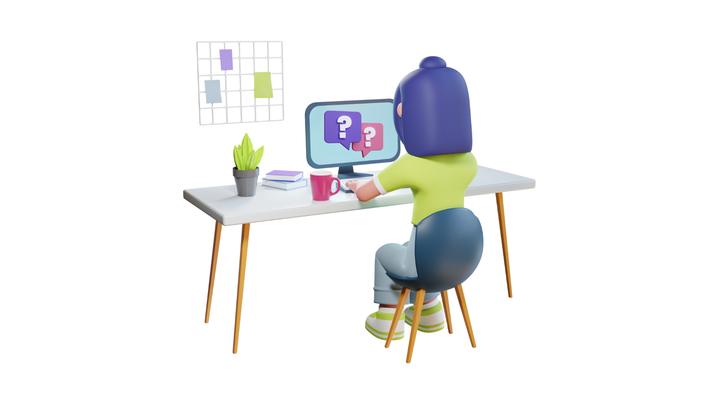
Savirefleksija
Kas yra naršymas internete?
Kaip dažnai susiduriate su prieinamomis interneto svetainėmis?
Notes:
Apibendrinkime, apie ką buvo šis užsiėmimas.
Kas yra naršymas internete?
Kaip dažnai susiduriate su prieinamomis interneto svetainėmis?

Slide 29
Šaltiniai
https://guides.bpl.org/internetbasics/navigating

Slide 30






„Įtraukiojo užimtumo skatinimas diegiant atviras inovacijas GLAM sektoriuje“
Projekto Nr: 2022-1-AT01-KA220-ADU-00008513

